Slide 1


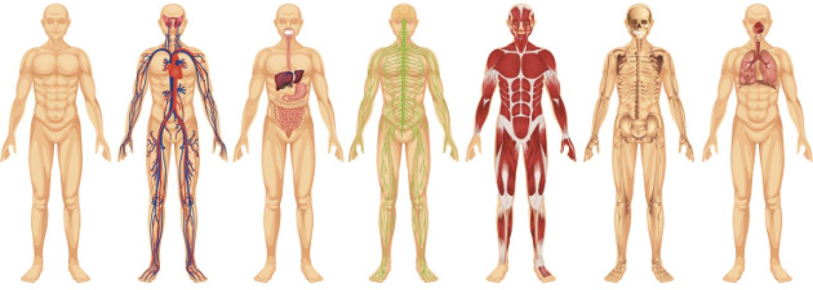
Conexión de los sistemas biológicos para una correcta función del cuerpo humano.
Prof. Walter Muller V.

Slide 2

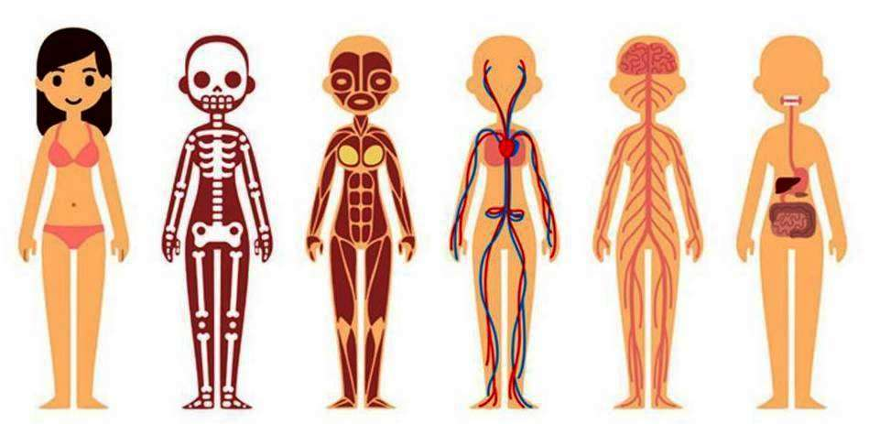
Sistema biológico
Red compleja de entidades biológicamente relevantes.
El sistema respiratorio, el aparato digestivo, el sistema cardiovascular, el urinario, el endocrino, todos ellos comprenden una red de conductos y órganos especializados en una serie de funciones concretas y, por ello, son concebidos como sistemas biológicos al uso.

Slide 3

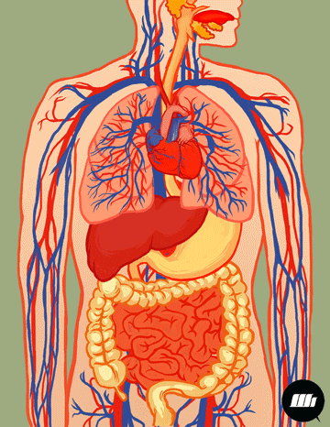
Sistemas biológicos: El cuerpo Humano
El cuerpo humano: máquina calibrada a la perfección.
Mantenimiento de su propia homeostasis a través del trabajo de numerosos sistemas: sistema nervioso, circulatorio, digestivo, respiratorio, excretor.
Mecanismo y función correcta de estos sistemas permiten que nuestro organismo se mantenga saludable, funcione de manera óptima y nos permita la vida.

Slide 4

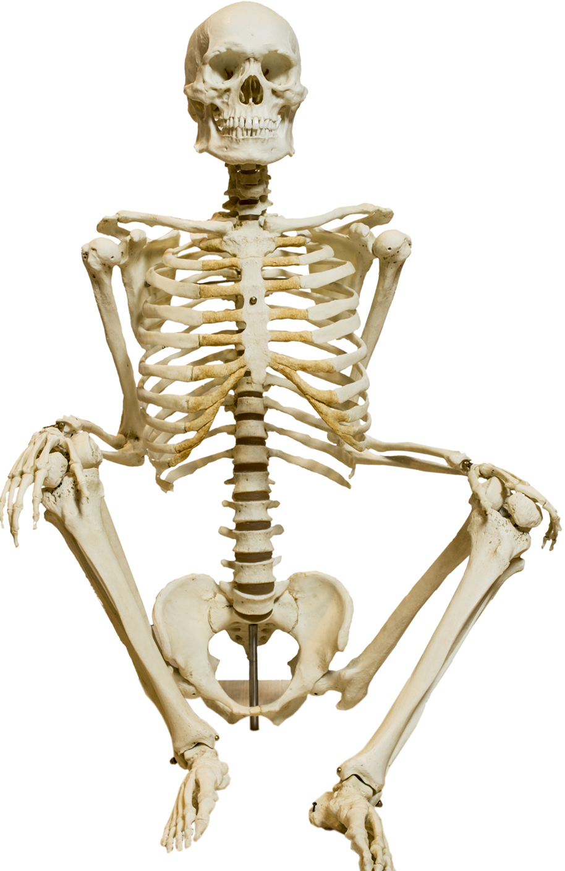
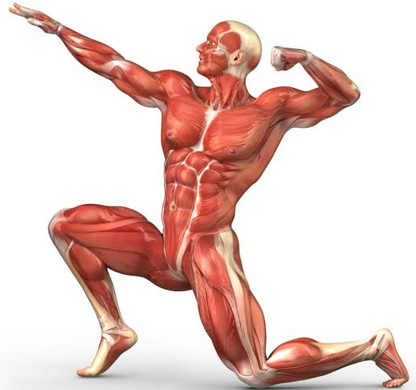
Sistema esquelético y muscular.
El esqueleto permite el movimiento, pero también está involucrado en la creación de células sanguíneas y el almacenamiento de calcio.
El sistema muscular está formado por 650 músculos que permiten el movimiento.

Slide 5

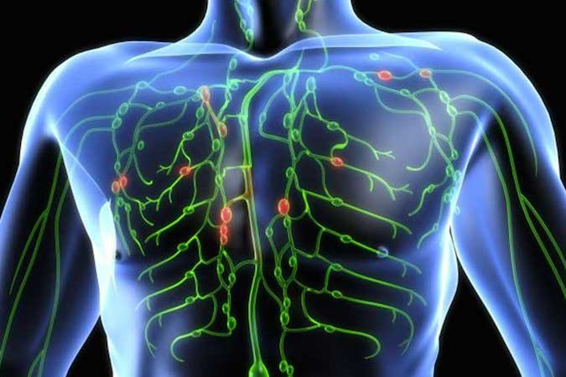
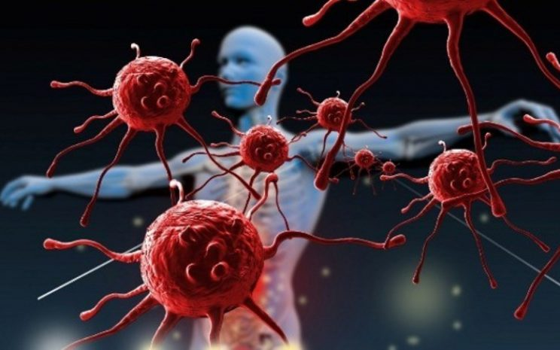
Sistema linfÁtico e inmunológico.
El sistema linfático juega un papel importante en las defensas del cuerpo. Su función es crear y mover la linfa y, junto al bazo, ayuda al cuerpo a luchar contra las infecciones.
El sistema inmunológico es el encargado de defendernos frente a bacterias, virus y demás microorganismos. Combate y destruye agentes infecciosos invasores para que no causen daño al cuerpo humano.

Slide 6

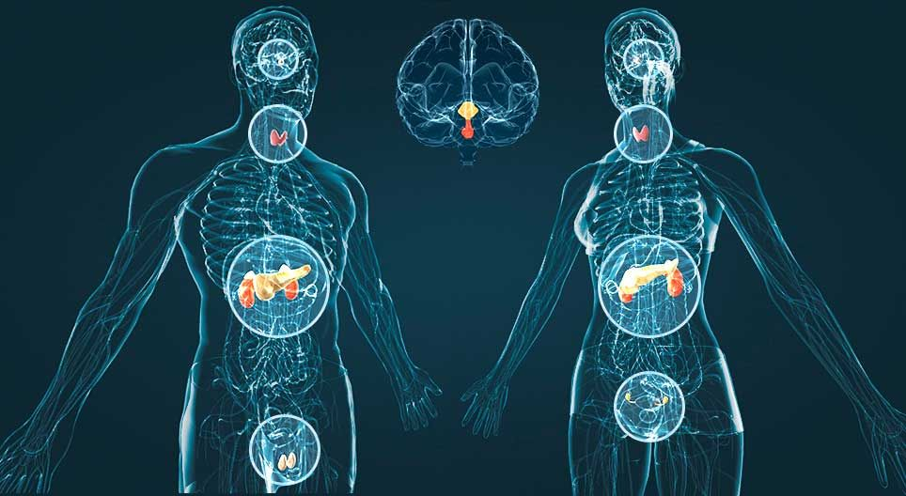
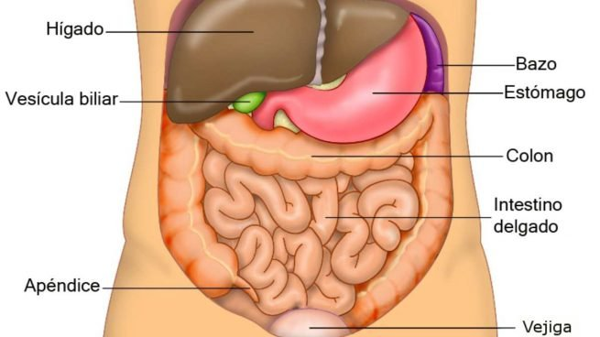
Sistema endocrino y digestivo
El sistema endocrino produce hormonas que son liberadas a la sangre y regulan algunas de las funciones del cuerpo como, por ejemplo, el estado de ánimo, el crecimiento y el metabolismo.
El sistema digestivo está formado por una serie de órganos conectados que permiten descomponer y absorber la comida y deshacerse de los residuos.

Slide 7

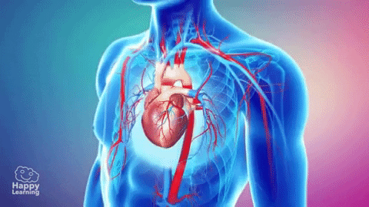
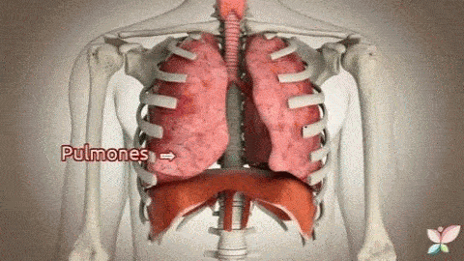
Sistema cardiaco y respiratorio
El sistema respiratorio y los pulmones funcionan muy estrechamente con el sistema cardiovascular para la captación y eliminación de gases y la distribución de energía en el organismo. De hecho, al conjunto de ambos se le conoce como sistema cardiopulmonar o cardiorrespiratorio.

Slide 8

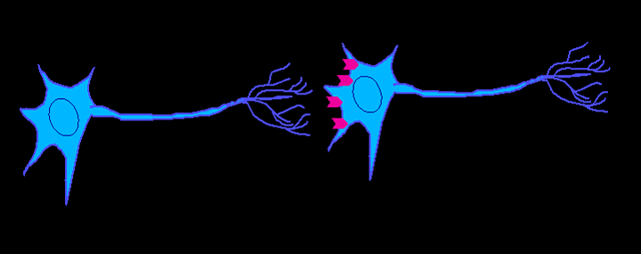
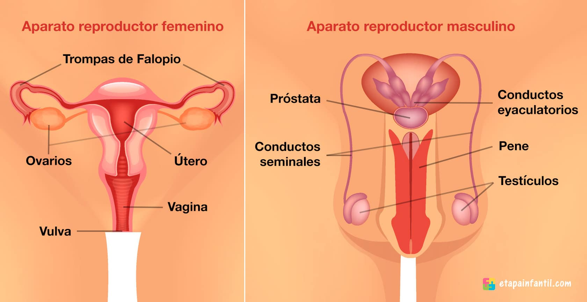
Sistema nervioso y Sistema reproductor
El Sistema nervioso se relaciona con el Sistema reproductivo, a través de la estimulación externa e interna y el envió de información para poder preparar al cuerpo humano en su reproducción. Las hormonas y los neurotransmisores responden fisiológicamente por medio del Sistema nervioso periférico- autónomo, preparando al organismo para la reproducción y posterior fecundación.

Slide 9
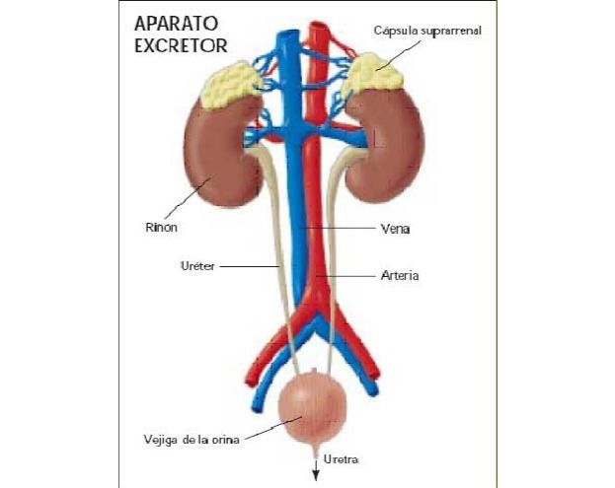
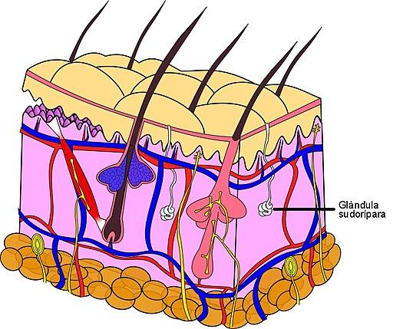
Sistema excretor y Glándulas sudoríparas
El sistema excretor se encarga de expulsar de nuestro cuerpo los desechos. Utilizando el sistema urinario y las glándulas sudoríparas. El sistema urinario filtra la sangre para limpiarla de desechos y produce la orina. Las glándulas sudoríparas producen el sudor y regulan la temperatura de nuestro cuerpo.

Slide 10

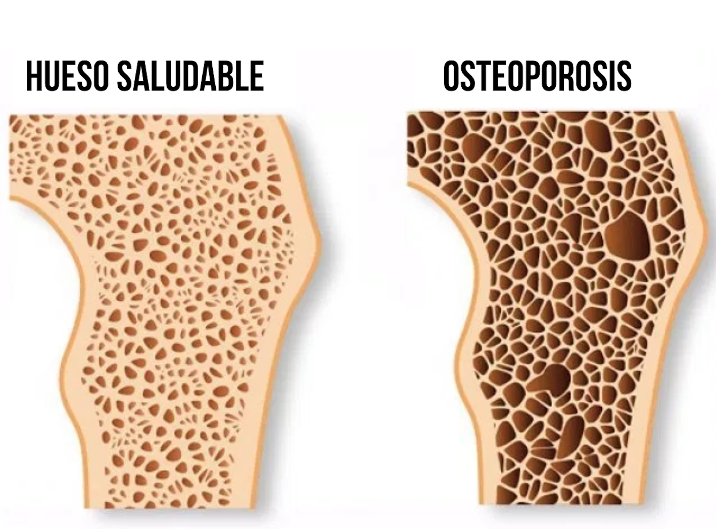
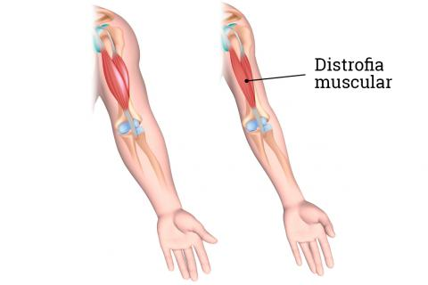

Consecuencias provocadas por la falla de alguno de los sistemas
Sistema Oseo
Baja densidad ósea y osteoporosis
Sistema Muscular
Distrofia muscular
Sistema Inmunológico
VIH

Slide 11

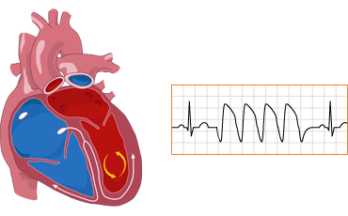
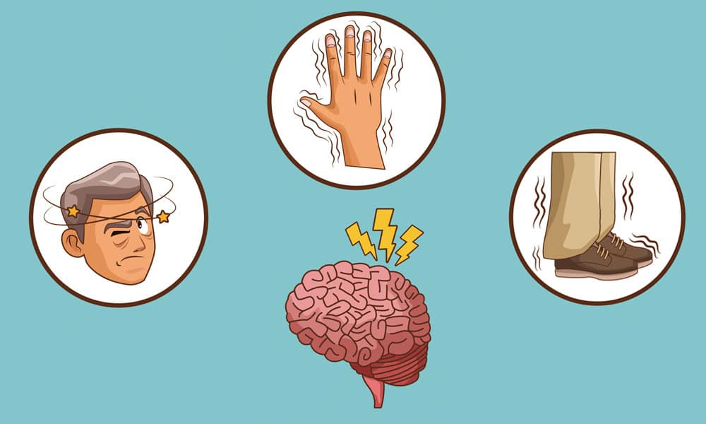
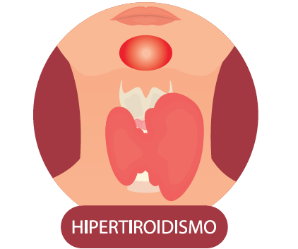
Consecuencias provocadas por la falla de alguno de los sistemas
Sistema Cardiaco
Arritmias
Sistema Nervioso
Enfermedad de Parkinson
Sistema Endocrino
Hipertiroidismo

Slide 12

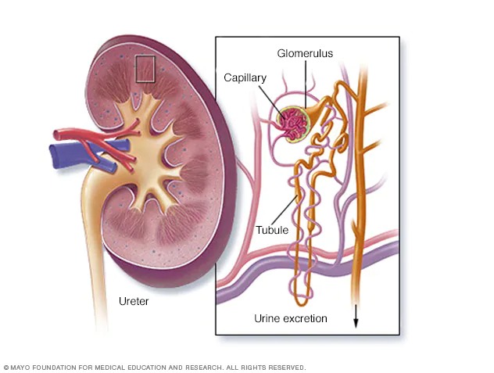
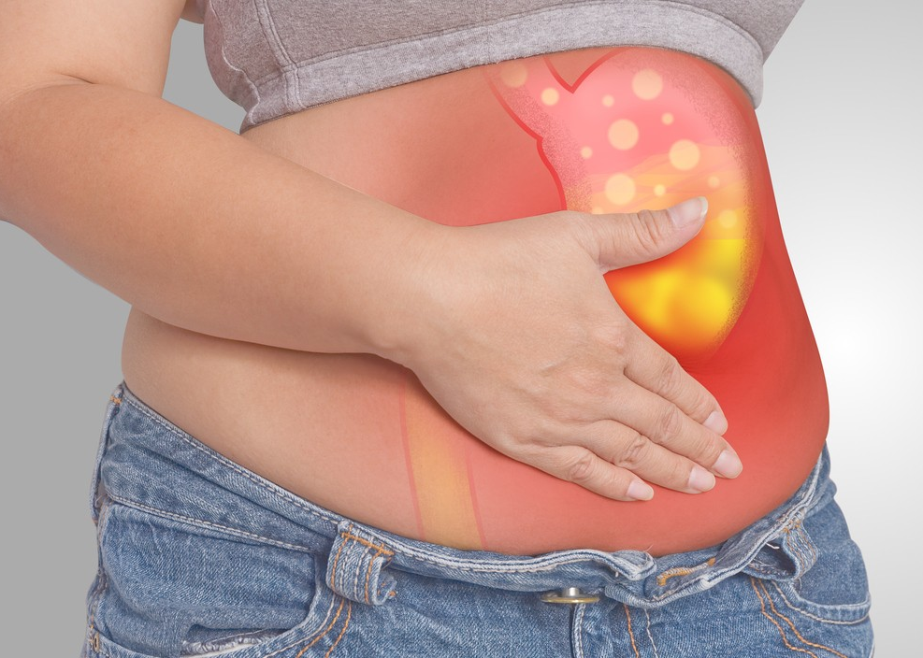
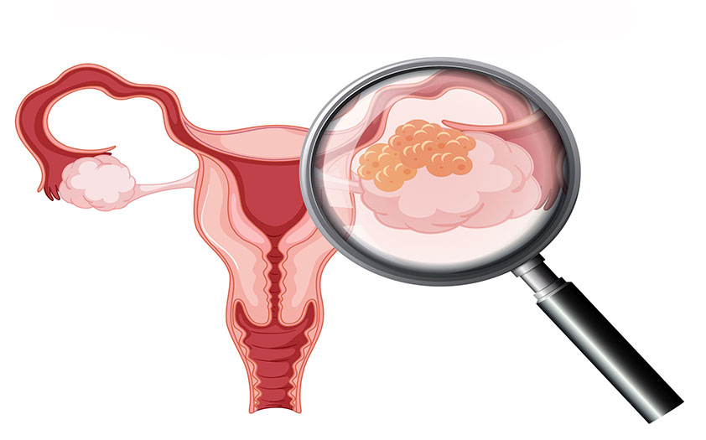
Consecuencias provocadas por la falla de alguno de los sistemas
Sistema Excretor
Nefrosis
Sistema Digestivo
Cancer de estomago
Sistema Reproductor
Cáncer Ovárico

Slide 13

Sistemas Biológicos del cuerpo humano
-Sistema circulatorio
-Sistema renal
-Sistema respiratorio
-Sistema linfático
-Entre otros..
Corresponde a
Incluye
Red interconectada de sistemas de órganos
Para
a través de
Equilibrio /homeostasis
El funcionamiento óptimo del cuerpo
en caso de
La falla de un sistema
-Osteoporosis
-Arritmias
-Nefrosis
-Parkinson
-Entre otras...
puede ocasionar
Como
Enfermedades

